Slide 1
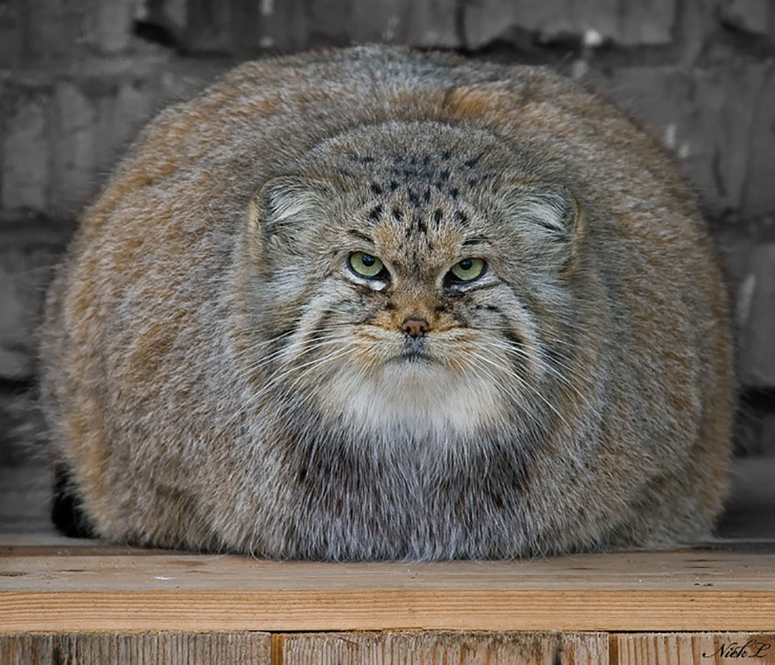
манул

Slide 2
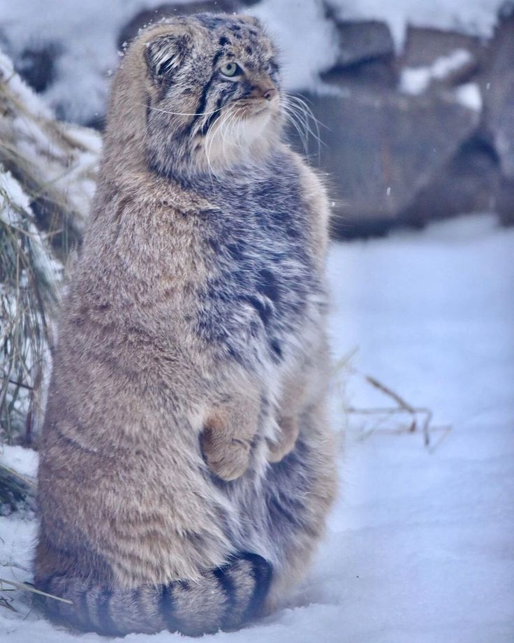
МАНУЛ ИНФА С ВИКИПЕДИИ:
Хищное млекопитающее семейства кошачьих. Внешностью и размерами похож на домашнюю кошку, но отличается более коротким и массивным туловищем и лапами, а также длинным и густым светло-серым мехом. Округлые уши низко посажены по бокам головы. Длина головы и туловища составляет от 45 до 65 см, длина хвоста - от 21 до 31 см, масса составляет 2,5-4,5 кг.
Интересный факт: Манул — самый медлительный и неповоротливый из диких котов. Манул не приспособлен к быстрому бегу. При опасности для него характерно затаивание; он также спасается от врагов, забираясь на камни и скалы

